Slide 1
Ⅰ. 연구 배경
전지구 모델만으로는 국내 지표 자기장을 설명하지 못한다
IGRF 는 지구 중심핵이 만드는 장을 기술한다. 지표에서 실제로 재는 값과의 차이가 이 연구의 대상이다.
층
기원
공간규모
필요 자료
국내 보유
① 핵 (Core)
지구 중심핵
3,000 km 이상
IGRF 가 담당
—
② 지역 (Regional)
IGRF 가 놓치는 광역 편차
50~3,000 km
지표 절대측정 필요
반복관측점
③ 지각 (Crustal)
암석 자화
0.05~50 km
항공자력 자료 필요
KIGAM 자력이상도
④ 외부 (External)
전리층·자기권 전류
일·시·분
상시관측 필요
청양·KASA
국가기본도의 자침편차 표기는 ② 와 ③ 까지 맞아야 성립한다.
· 지구물리측량 작업규정 제12조 — 1등 지자기점은 국가기본도의 자편각 표기를 위한 점
· 목표 정확도 편각 0.1°(6′) 는 IGRF 단독으로는 도달하지 못한다
국가기준점 지자기측량 발전방안 연구 | 중간보고 작성분
01

Slide 2
Ⅰ. 연구 배경
층을 쌓는 이유 — 각 층이 실제로 줄이는 몫이 있다
국내 실측 성과에 대해 IGRF 단독부터 단계별로 잔차를 쟀다. 개념이 아니라 측정값이다.
성분
① Core 단독
+ ③ Crustal
+ ② Regional
감소
읽는 법
· 총자력은 지각 자기이상이 대부분을
걷어낸다 (87 → 59 nT)
· 편각·복각은 지각층이 스칼라만 주므로
② 지역장이 담당한다
· 그래도 편각은 목표 6′ 에 못 미친다
총자력 F
87 nT
59 nT
58 nT
−33 %
편각 D
31.9′
—
28.8′
−10 %
복각 I
17.4′
—
13.6′
−22 %
이것이 「왜 LMM 인가」에 대한 답이다.
· IGRF 는 전지구 핵 자기장 모델이라 국내 지표값과 총자력에서 87 nT, 편각에서 32′ 어긋난다
· 층을 쌓으면 그 몫이 실제로 줄어든다 — 다만 남는 편각 오차가 이 연구의 과제다
국가기준점 지자기측량 발전방안 연구 | 중간보고 작성분
02

Slide 3
Ⅰ. 연구 배경
15점으로는 부족하다 — 관측망과 모델을 함께 세운다
2020 연구가 「15점으로 전국 지자기도를 만들기에는 부족하다」고 판단한 지점에서 출발한다.
종전 (2020)
이번 연구
· 반복측량 15점
· 전국 지도는 IGRF 30점 계산값에
청양 상시관측 보정을 더해 작성
· 층별 분리·교차검증 체계 없음
· 4축(Core·Regional·Crustal·External) 결합
· 국내 실측자료로 각 층을 직접 구성
· 독립 교차검증으로 성능 판정
· 관측망 50점 확대 설계
▶
중간보고 시점의 위치
① 자료 통합 → ② 4축 시범구축 → ③ 독립검증(현재) → ④ 원인별 개선 → ⑤ 신규 50점 최종검증
지금은 ③ 의 후반부다. 만들고, 재고, 한계를 특정하는 단계까지 왔다.
국가기준점 지자기측량 발전방안 연구 | 중간보고 작성분
03

Slide 4
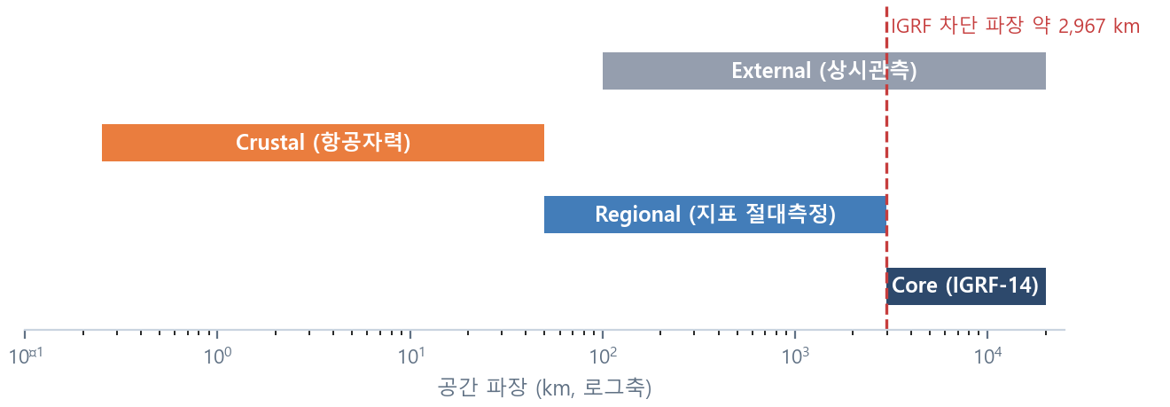
Ⅱ. 구축 내용
4축 결합 — 층마다 자료원과 시간·공간 규모가 다르다
층을 나누는 이유는 편의가 아니라 물리다. 기원이 다르므로 단순 내삽으로 분리할 수 없다.
B_LMM (r, t) = B_IGRF + B_Regional + B_Crustal + B_External
층마다 다른 것
· 시간상수 — 핵은 수십 년,
외부장은 분
· 공간파장 — 핵은 3,000 km 이상,
지각은 수 km
· 자료원 — 전지구 모델 / 지표 절대측정 /
항공자력 / 상시관측
국가기준점 지자기측량 발전방안 연구 | 중간보고 작성분
04

Slide 5
Ⅱ. 구축 내용
네 축을 모두 국내 실측자료로 구성했다
개념도가 아니라 실제 자료를 연결해 시험한 결과다.
축
사용 자료
규모
활용 수준
중간 결론
① Core
IGRF-14 (13차)
1900~2030
구현 완료
전 연도 단일 판본 적용 · 공식 계산기와 자릿수 내 일치
② Regional
지리원 반복측량 (’19 · ’22~’25)
16측점
구현·검증
R0(상수항) 채택 · 편각 잔차가 크다
③ Crustal
KIGAM 자력이상 (1982~2018)
2.8 km 격자
F 적용 · D/I 진단
1:1 결합이 교차검증 최적
④ External
청양 + KASA 3소 + Kp
178세션
시범 적용·검증
4소 공간보간이 단일 관측소보다 우수
4 / 4
2019~2025
성과표에는 연도만 있었다
야장 원본에서 분 단위 시각을 복원했다
국내 자료로 구성한 축
관측시각을 복원한 구간
국가기준점 지자기측량 발전방안 연구 | 중간보고 작성분
05

Slide 6
Ⅱ. 구축 내용
구축 절차 — 자료 이력 감사부터 시작한다
모델 알고리즘보다 순서가 중요하다. 측점 이력과 관측시각을 먼저 정리해야 뒤 단계가 의미를 갖는다.
0단계
1단계
2단계
3단계
4단계
5단계
6단계
이력 감사
›
시각 통일
›
세션 QC
›
외부장 제거
›
IGRF 계산
›
LMM 적합
›
교차검증
표지 재설·장비·등급
야장 KST → UTC
관측소 변동폭·Kp
4소 공간보간
실제 관측일시
Regional + Crustal
Station-LOSO
요점
내용
0단계가 새로 들어갔다
같은 이름이라도 표지가 재설되면 다른 측점이다. 2020 보고서의 신뢰도 판정(2017 장비고장·2011 D/I 미관측·표석 망실)을 이력표로 만들어 등급을 매겼다
시각은 야장에서 복원했다
성과표에는 연도만 있으나 야장에는 분 단위 시각이 있다. 편각·복각 관측 구간이 따로 기록돼 있어 성분마다 자기 구간의 외부장으로 보정한다
층은 따로 손보지 않는다
Regional 은 Core·Crustal 이 남긴 것을 흡수하는 항이므로, 자료가 바뀌면 전 층을 다시 적합한다
국가기준점 지자기측량 발전방안 연구 | 중간보고 작성분
06

Slide 7
Ⅱ. 구축 내용
구축 결과는 웹에서 바로 확인할 수 있다
설치 없이 브라우저만으로 열린다. 아래 주소를 눌러 시연한다.
LMM 계산기
한국 지자기도
https://yoonsoo-ji.github.io/geomag-site-selection/lmm.html
https://yoonsoo-ji.github.io/geomag-site-selection/lmm_map.html
좌표·표고·일자를 넣으면 편각·복각·총자력을 계산한다.
층별 기여(Core·Regional·Crustal)와 정확도 고지를 함께 보여준다.
IGRF · LMM · 차이를 나란히 그린다.
2020 연구의 지자기도와 같은 형식이라 직접 견줄 수 있다.
3D 지구 자기장
선점 검토 지도
https://yoonsoo-ji.github.io/geomag-site-selection/geomag_globe.html
https://yoonsoo-ji.github.io/geomag-site-selection/survey_review.html
전지구 자기장 위에 한국 고해상 패치를 얹는다.
선점 후보·기존점 마커에서 상세 지도로 이어진다.
현장조사 103점의 등급·사진·방위표지와
기존 측정점 30점을 함께 본다.
시연 순서 — ① 계산기에서 한 점을 계산해 층별 기여를 보여주고 ② 지자기도에서 IGRF 와의 차이를 보인 뒤
③ 지구본에서 한국 패치를 확대해 선점 후보까지 이어 간다. 모두 외부 서버 없이 동작한다.
국가기준점 지자기측량 발전방안 연구 | 중간보고 작성분
07

Slide 8
Ⅲ. 검증
만들고 끝내지 않고, 무엇이 맞는지 자료로 골랐다
구현 검증 · 구조 선택 · 예측 검증의 세 층으로 나누고, 평가 측점을 미리 얼렸다.
구현 검증
구조 선택
예측 검증
계산이 설계대로 되는가
어떤 형태가 옳은가
쓰지 않은 점에서 맞는가
· 공식 IGRF 계산기와 대조
· Python·JS·Excel 세 구현 일치
· 표시 자릿수 내 일치 확인
· Regional 차수 R0/R1/R2
· 지각 결합 F0/F1/Fα
· External E0/E1/E2
· Station-LOSO
· 블록 홀드아웃(남중북·동서)
· 2010 공표성과 대조
평가 측점을 얼렸다 — 이 연구의 방법론적 핵심
여러 후보를 같은 교차검증 수치를 보며 고르면 그 수치에도 과적합된다. 그래서 기준 설정에서
평가 측점을 한 번만 정해 파일로 고정하고(편각 14 · 복각 15 · 총자력 13 / 16측점), 이후 모든 비교를 그 위에서만 했다.
국가기준점 지자기측량 발전방안 연구 | 중간보고 작성분
08

Slide 9
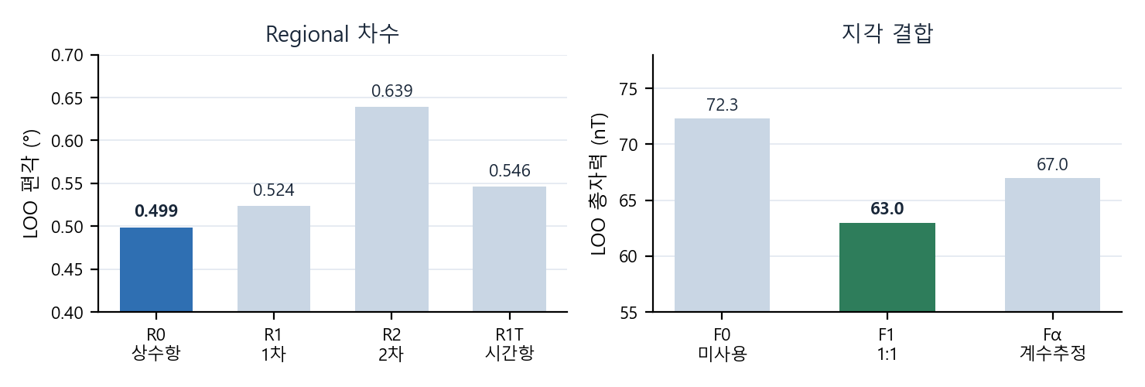
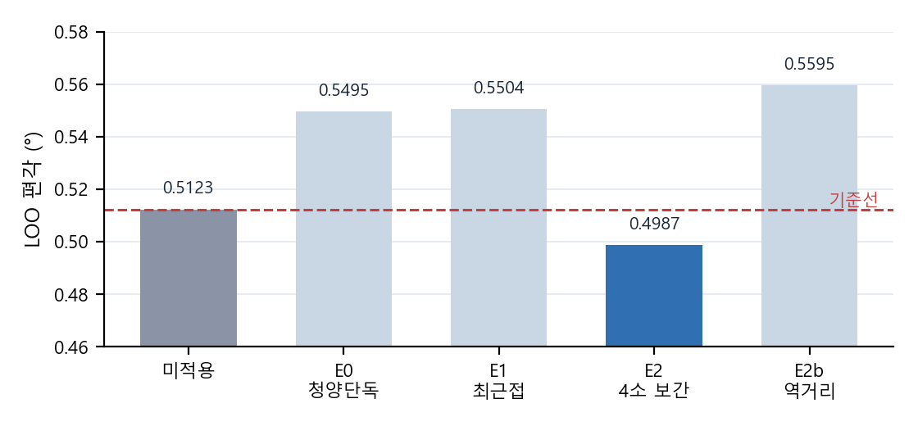
Ⅲ. 검증
세 갈래를 자료로 갈랐다 — 복잡한 쪽이 이기지 않았다
모두 같은 조건(Grade A · 동일 차수 · 평가 측점 고정)에서 처음부터 다시 적합했다. 「가장 가까운 관측소와 변화가 같다」는 가정은 성립하지 않았다.
선택의 요점
· 측점 16개로는 «공간 구조»를
지지할 수 없다 → 상수항(R0)
· 지각 결합계수를 자유롭게 두면
과적합 → 1:1 (α = 1)
복잡한 모형이 훈련 오차만 낮추고
예측을 악화시키는 사례를 확인했다
External — 단일 관측소로는 안 되고, 공간보간이라야 된다
모델
자료원
LOO 편각
판정
미적용
—
0.5123°
기준선
E0
청양 단독
0.5495°
기각
E1
최근접 관측소
0.5504°
기각
E2
4소 공간보간
0.4987°
채택(잠정)
E2b
4소 역거리가중
0.5595°
기각
국가기준점 지자기측량 발전방안 연구 | 중간보고 작성분
09

Slide 10
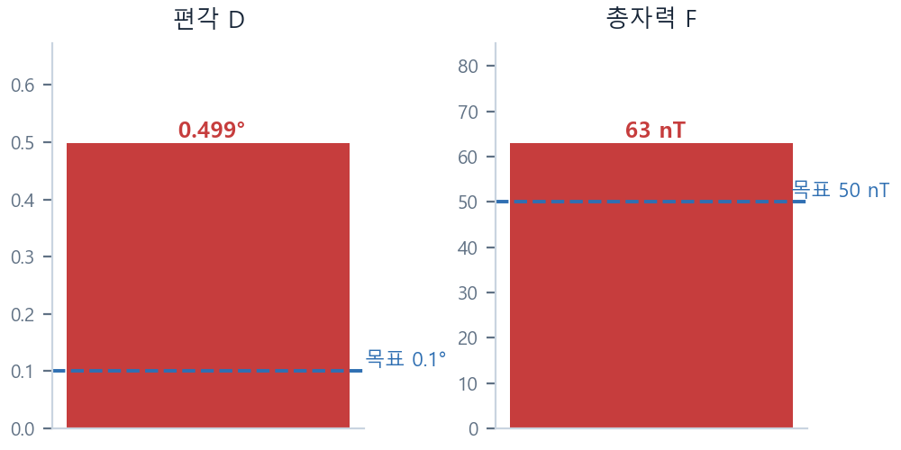
Ⅳ. 현재 성능
총자력은 목표에 근접했고, 편각이 남았다
적합에 쓰지 않은 측점에서의 예측오차(Station-LOSO)다.
30′
63 nT
15′
편각 D | 목표 6′
총자력 F | 목표 50 nT
복각 I | 별도 목표 없음
성분
현재
목표
배수
상태
총자력 F
63.0 nT
50 nT
목표의 1.26배
근접
편각 D
29.9′
6′
목표의 5.0배
구조적 개선 필요
현 단계 사용 범위
· 연구·시범계산 : 가능
· 지형도 자침편차 등 정식 편각 산출 : 자료 확충 후
복각 I
14.6′
—
—
검증 중
중간보고 기준 버전 (Midterm Baseline v1)
Regional R0 · 지각 1:1 결합 · External E2(잠정) · 지각벡터 미적용
국가기준점 지자기측량 발전방안 연구 | 중간보고 작성분
10

Slide 11
Ⅳ. 현재 성능
중간 시점에서 얻은 것 — 무엇이 되고 무엇이 남았는지 특정했다
성능 미달 자체보다, 그 원인을 자료·물리·구조로 나눠 지목한 것이 이 단계의 성과다.
확인된 것
남은 것
· 4축 구조를 국내 자료로 구현했다
· Core 구현은 공식 계산기와 일치한다
· 지각 자력이상을 총자력에 넣으면 실제로 좋아진다
(72.3 → 63.0 nT)
· 외부장은 4소 공간보간에서만 이득이 난다
· 총자력은 목표의 1.3배까지 왔다
· 편각이 목표의 5배다 (30′ vs 6′)
· 측점 16개로는 지역장의 공간 구조를
결정할 수 없다
· 지각 벡터는 자료 결측 39% 로 보류
· 상시관측소 축 규약 문서가 없다
이 단계의 결론은 「미달」이 아니라 「특정」이다.
무엇을 고치면 무엇이 좋아지는지가 정해졌고, 그것이 후반기 연구계획이 된다.
국가기준점 지자기측량 발전방안 연구 | 중간보고 작성분
11

Slide 12
Ⅴ. 원인 진단
편각 오차의 원인을 좁혔다 — 모형이 아니라 자료다
모형 쪽 후보는 검정으로 하나씩 지웠다. 남은 것은 관측 자료의 계통 오차와 측점 밀도다.
검정한 가설
결과
판정
남은 요인
IGRF 구현 오류
공식 계산기와 표시 자릿수 내 일치
배제
① 기존 반복측량의 편각 계통오차
장비 · 방위표지 · 측점 이설 ·
관측 캠페인
② 지각 벡터 성분 미반영
예상 기여 8.1′ (KPI 6′ 초과)
③ 측점 16개라는 공간 밀도
Regional 차수 부족
1·2차가 상수항보다 나쁘다
배제
지역 영년변화 항 누락
시간항 추가 시 오히려 악화
배제
단일 관측소 외부장 보정
청양 단독·최근접 모두 기준선보다 나쁨
배제
Kp>2 자료 제거
관측소 실측이 조용한 세션이 대부분
근거 부족
지각 결합계수 오류
계수 자유추정은 과적합(fold 0.29~0.81)
배제
방위 기준이 실제로 흔들린다 — 재방문 감사에서 확인
같은 측점인데 마크 참방위각이 방문마다 옮겨 간다(예: 159.9° → 330.6°). 재방문 잔여가
부호까지 뒤집힌 방문 2건은 원인이 특정돼 표본에서 제외했다.
국가기준점 지자기측량 발전방안 연구 | 중간보고 작성분
12

Slide 13
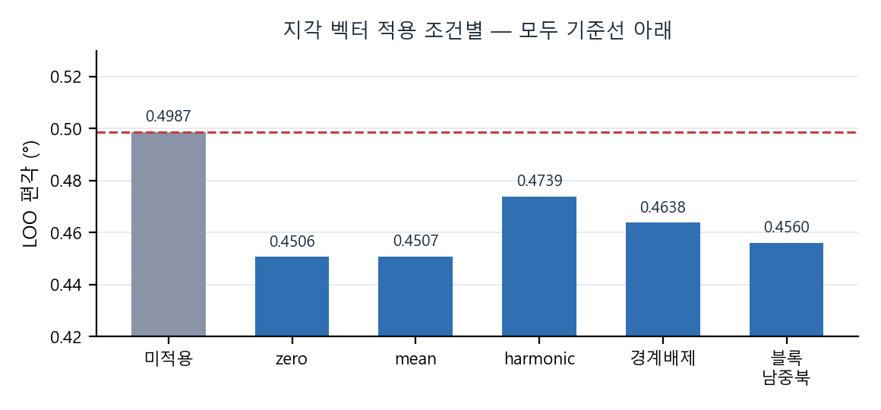
Ⅴ. 원인 진단
개선 여지는 이미 확인했다 — 다만 자료가 아직 못 받친다
항공자력의 스칼라 이상에서 벡터를 복원하면 편각이 일관되게 좋아진다. 자료 결측이 걸림돌이다.
ΔF = l · b_north + m · b_east + n · b_down → 역산하면 편각·복각에 쓸 수 있다
8.1′
39 %
복원 벡터의 편각 기여
격자 결측 — 0 으로 채움
왜 아직 넣지 않는가
모든 채움 방식과 블록 홀드아웃에서
편각이 좋아진다 — 신호는 실재한다.
그러나 결측 39% 를 0 으로 채운 역산이라
복원 진폭 자체가 불확실하다.
승격 조건은 채움 알고리즘 교체가 아니라
원자료 결측의 해결이다.
미적용 0.4987° · zero 0.4506 · mean 0.4507 · harmonic 0.4739 · 경계배제 0.4638 · 블록 0.4560
요지는 「미완」이 아니라 「개선 경로가 이미 확인됐다」는 것이다.
국가기준점 지자기측량 발전방안 연구 | 중간보고 작성분
13

Slide 14
Ⅵ. 기존 연구와의 관계
2020 연구가 멈춘 지점에서 이어 간다 — 다만 같은 15점이 아니다
2020 연구를 대체하는 것이 아니라, 그 판단을 출발점으로 삼아 구조를 확장했다. 측점망은 거의 교체됐다.
2020 연구
이번 연구
2회 이상 측량된 15점
↓
전국 모델에는 부족하다고 판단
↓
IGRF 30점 계산값 + 청양 상시관측 보정
↓
2020 지자기도
IGRF (Core) + 지표 절대측정 (Regional)
+
KIGAM 자력이상 (Crustal) + 다중 관측소 (External)
↓
통합 LMM + 독립 교차검증
▶
구분
2020 연구
이번 연구
측점 구성
2012~19 측량 2회 이상 15점
공통 5점 · 2020 배제분 10점 · 야장 2점 = 16점
관측 공백
최대 93 km · 50 km 초과 30 %
최대 129 km · 36 % — 강원·충청 내륙 축 상실 (50점 배치 설계의 근거)
지역장
별도 층 없음 — IGRF 계산값 사용
지표 절대측정으로 직접 구성(R0)
지각장
반영 없음
KIGAM 자력이상 1:1 결합 — 총자력 잔차 87 → 59 nT
외부장
청양 단독 보정
관측소 4소 공간보간 · 성분별 관측구간(잠정)
검증
과거 성과와 비교
평가집합 동결 + Station-LOSO + 블록 홀드아웃
국가기준점 지자기측량 발전방안 연구 | 중간보고 작성분
14

Slide 15
Ⅶ. 중간결론
중간결론 — 만들었고, 쟀고, 한계를 특정했다
①
국내 자료 기반 4축 LMM 시범구축 완료
Core·Regional·Crustal·External 을 모두 국내 실측자료로 구성하고 세 계산환경(Python·웹·엑셀)에서 같은 값을 확인했다
②
독립 교차검증으로 적용 가능성과 한계를 정량 확인
평가 측점을 동결한 Station-LOSO 로 편각 30′ · 총자력 63 nT 를 얻었다. 총자력은 목표의 1.3배까지 왔다
③
편각 정확도 제한요인을 특정하여 후반기 방향 확정
모형 쪽 후보는 검정으로 배제했고, 기존 관측성과의 계통오차·측점 밀도·지각 벡터 자료 결측이 남았다
현 단계 산출물은 연구·시범계산용이다. 지형도 자침편차 등 정식 편각 산출에는 자료 확충 후 적용한다.
국가기준점 지자기측량 발전방안 연구 | 중간보고 작성분
15

Slide 16
Ⅶ. 후반기 계획
후반기는 세 갈래로 나눠 진행한다
기존자료 고도화 · 모델 고도화 · 신규 관측망을 병렬로 두고, 마지막에 독립검증으로 합친다.
Track A 기존자료 고도화
Track B 모델 고도화
Track C 신규 50점 관측망
· 2012~2019 ↔ 2022~25 동일측점 대조
· 장비·방위표지·측점 이력 추적
· 오차 budget 작성
· 상시관측소 축 규약 문서 확보
· KIGAM 결측 해결 → 지각 벡터 재판정
· External E2 확정
· 지역장 공간구조 재검토
· 목표 편각 6′ · 총자력 50 nT
· 자기환경 조사 기반 선점
· 35~40점 모델 구축용
· 10~15점 검증 전용
· 최종 독립검증의 근거
신규 50점의 설계가 가장 중요하다
전부를 모델 적합에 쓰면 최종 성능을 객관적으로 말할 수 없다. 일부를 처음부터 검증 전용으로
남겨 두면 최종 보고서에서 「모델 구축에 사용하지 않은 신규 국가기준점에서 독립검증하였다」고 쓸 수 있다.
국가기준점 지자기측량 발전방안 연구 | 중간보고 작성분
16

